Slide 1


Time 1: Å identifisere problemer
©Læringsmiljøsenteret

Slide 2

Timens tema
Fra forrige tema:
  Gi eksempler på noe dere opplevde som nyttig fra Oppmerksomhetstrening
Til denne timen:
  Hvordan har dere opplevd å forholde dere til tankene deres gjennom bare å være oppmerksom på dem, enten ved å se dem i fugleperspektiv eller ved å gjøre øvelsen «å være oppmerksom på tankene dine» i ROBUST-appen?
  Hvilke erfaringer har dere med å prøve ut «grubletid»?
Tema for timen: Hva kan være et problem og hvordan kan et problem oppstå? Tretrinnsmodellensom en måte å møte problemer på.
©Læringsmiljøsenteret

Slide 3
Problemer, valg og konsekvenser
Hvilke problemer kan dere møte i løpet av en skolehverdag?
Hvilke måter kan problemet løses på?
  Hvilke valg har du?
  Hvilke konsekvenser har valgene?
©Læringsmiljøsenteret

Slide 4
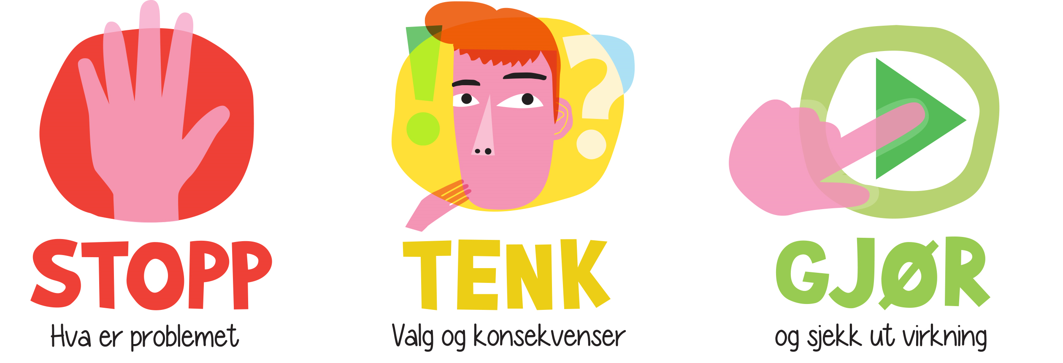
Tretrinnsmodellen
©Læringsmiljøsenteret

Slide 5
Hvordan kan problemer oppstå?
Hvilke problemer kan dere møte i løpet av en skolehverdag?
Hvilke måter kan problemet løses på?
  Hvilke valg har du?
  Hvilke konsekvenser har valgene?
©Læringsmiljøsenteret

Slide 6

Pustepause
©Læringsmiljøsenteret

Slide 7

Oppgaver til neste gang
Tenk gjennom:
  Neste gang du står ovenfor et problem, hvilke ulike valg har du?
  Hva er konsekvensene av de ulike valgene?
©Læringsmiljøsenteret

Slide 8

Oppgaver til neste gang
Prøv ut:
  Spill av Atlars sin sang «Rotteracet» i ROBUST-appen.
  Gjør deg opp en mening over hva budskapet i sangen er.
Gjør følgende:
  Forsøk tretrinnsmodellen neste gang du har behov for hjelp med en skoleoppgave neste uke.
©Læringsmiljøsenteret

